Slide 1
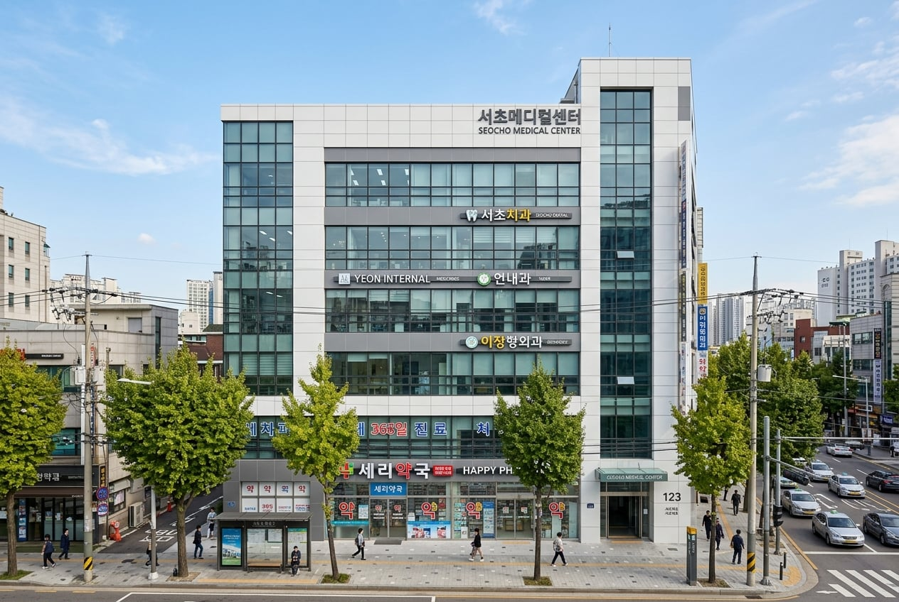
CREDEAL
프라임에셋 중개법인
BASIC IM
선유도역 초역세권 신축급 오피스빌딩 투자설명서
업무시설 (사무용빌딩)
업무시설 (사무용빌딩)
250억
250억
상업용 부동산 투자 플랫폼
김태진 본부장 | 프라임에셋 중개법인
크리딜 · · 1

Slide 2
02 Summary
핵심요약
매매 희망가
실투자금(내 돈)
연 순수익률(Cap Rate)
자기자본수익률
250.0억 원
약 135억 원
2.41%
2.85%
3대 핵심 투자 포인트 (Investment Highlights)
01
대지면적: 156.91평 (518.7㎡, 3필지 합산)
02
연면적: 753.49평 (2,490.88㎡, 지상 2,068.60㎡)
03
건축규모: 지하 1층 ~ 지상 10층 (EV 1대, 옥외 1대+기계식 22대)
크리딜 · · 2

Slide 3

03 Location
입지 및 상권 분석
9호선 선유도역 초역세권 및 올림픽대로 직결 입지
교통 접근성
9호선 선유도역 4번 출구 도보 1분(100m 이내), 여의도·강남 급행 접근
배후 수요
여의도 금융업무지구 및 마곡 R&D 밸리 배후 오피스 수요 풍부
도로망
올림픽대로, 서부간선도로, 양화대교 직결 광역 교통망 구축
크리딜 · · 3

Slide 4

04 Building
물건 개요
서울특별시 영등포구 양평동4가 117 외 2필지
대지면적
156.91평 (518.7㎡, 3필지 합산)
연면적
753.49평 (2,490.88㎡, 지상 2,068.60㎡)
건축규모
지하 1층 ~ 지상 10층 (EV 1대, 옥외 1대+기계식 22대)
준공연도
2018년 9월 (신축급 내외관 컨디션)
용적률 현황
지상 기준 398.8% (준공업지역 법정 상한 400% 근접)
거래 조건
매매희망가 250.0억 원 (토지 평당 1억 5,923만 원)
자산 하이라이트
물건 접면 도로 및 교통 여건은 현장 실사 확인 사항입니다
상세 임대차 계약 내역은 원본 계약서 대조가 필요합니다
건축물 제원 및 용도 현황은 첨부 건축물대장을 기준으로 합니다
크리딜 · · 4

Slide 5
05 Rent Roll
임대차 현황 (Rent Roll)
- 보증금 총액
5억 3,500만 원 월 임대료 총액: 5,017만 원 (관리비 648만 원)
- 공실 현황
17.0% (지하 1층 127.7평 공실, 지상 1~10층 만실)
- 주요 임차인 구성
- 1F
스타벅스 선유도역점 (55평 장기 임차)
- 2F~10F
IT 스타트업, 디자인, 회계법인 등 9개 호실 업무시설 만실
- B1F
공실 (127.7평 리스업 시 월 638만 원 추가 임대수익 확보 가능)
- 법적 규제
11개 호실 전원 환산보증금 9억 이하 (상임법 5% 상한 전면 적용)
크리딜 · · 5

Slide 6
06 Profit
수익성 및 밸류애드 분석
초안정 임대수익 & 지하 1층 리스업 밸류애드
현재 연 순수익률 (Cap R
지하 1층 공실 해소 시나리오
2.41%
크리딜 · · 6

Slide 7
07 Risk
투자 리스크 및 점검 사항
증축 제약
임대료 인상
기계식 주차
현 용적률 398.8% (상한 400%)
11호실 전원 상임법 5% 상한 적용
22대 기계식 주차 타워
증축 불가하나 신축급으로 리모델링 불필요, 초안정 서사 전환
갱신 시 5% 상한 범위 내 안정적 인상 계획 수립
정기 유지보수 계약 체결 및 SUV 진입 가능 규격 확인
※ 본 리스크 체크는 공부 및 브로커 확인 기반이며, 매수 전 전문 실사팀(변호사/건축사)을 통한 정밀 실사가 필요합니다.
크리딜 · · 7

Slide 8
08 Thesis
종합 가치 제안
선유도역 초역세권 신축급 랜드마크 4대 강점
01
초역세권 희소 입지
02
신축급 무결점 컨디션
9호선 선유도역 도보 1분 대로변 가시성 최고 자산
2018년 준공으로 추가 자본적 지출(CapEx) 제로
03
스타벅스 앵커 테넌트
04
명확한 현금흐름 밸류애드
글로벌 1위 F&B 브랜드 1층 입점으로 건물 가치 보장
지하 1층 리스업을 통한 확정적 수익률 2.71% 개선
종합 가치 제안
본 자산에 대한 상세 분석 및 투자 의사결정은 원본 임대차 계약서 및 공부상 권리관계 실사를 바탕으로 진행됩니다.
크리딜 · · 8

Slide 9
09 Process
향후 매각 진행 일정
01
02
03
1단계
2단계
3단계
매수의향서(LOI) 및 비밀유지협약(NDA) 체결
임대차 계약서 전수 실사 및 시설 현장 점검
매매계약 체결 및 소유권 이전
크리딜 · · 9

Slide 10
10 Disclaimer
표기 기준 및 면책
01
관심 표명
→
02
NDA 체결
→
03
현장 실사
담당 중개사에게 초기 관심 표명 및 상담 요청
비밀유지계약 후 상세 임대차·재무 자료 제공
건물 컨디션 및 설비 직접 확인 후 의향서(LOI) 제출
데이터 출처 표기
면책 조항
✓ 공부확인
등기부·대장 등 공적 장부 직접 확인
본 자료는 투자 권유가 아니며, 기재된 정보의 정확성을 보증하지 않습니다.
★ 전문가검증
세무사·감정평가사 등 전문가 확인
▲ 매도인고지
매도인이 구두 또는 서면으로 고지
● 중개인입력
중개인 현장 조사 및 경험 기반 입력
◇ AI추정·가정
시나리오 분석 및 AI 모델 추정
프라임에셋 중개법인 ·
크리딜 · · 10

